Slide 1
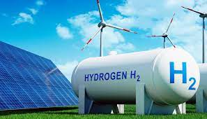
O POTENCIAL DO HIDROGÊNIO VERDE NO RIO GRANDE DO SUL
Porto Alegre, 05 de Outubro de 2023
Lorenza Alberici da Silva
Essencial Engenharia e Meio Ambiente

Slide 2
Lorenza Alberici da Silva
Engenheira Química (UFRGS, 1995), Mestre em Metalurgia Extrativa e Tecnologia Mineral (UFRGS, 1999) e Especialista em Engenharia de Segurança do Trabalho (USP, 2017).
Especializada na gestão ambiental de indústrias, mineração e projetos de infraestrutura; coordenação técnica de projetos de fomento internacional; elaboração e verificação de inventários de emissões de gases de efeito estufa (GEE); auditoria e verificação de critérios de ESG e elaboração de estudos de análise e gerenciamento de riscos químicos, industriais e ocupacionais.
Contato: lorenza@essencialmeioambiente.eng.br
(61)99192-6390

Slide 3
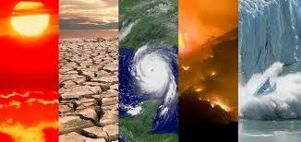
Por que precisamos reduzir as emissões de Gases de Efeito Estufa (GEE)?
De acordo com a sexta edição do Relatório do IPCC (Painel Intergovernamental para as Mudanças Climáticas), em março de 2023, a temp. média da Terra já aumentou 1,1 grau Celsius acima dos níveis pré-industriais, consequência direta de mais de um século de queima de combustíveis fósseis e do uso desordenado e insustentável dos recursos naturais.
A elevação da temperatura aumenta a frequência e a intensidade dos eventos climáticos extremos, afetando as pessoas mais vulneráveis e os ecossistemas mais frágeis, como os manguezais, áreas costeiras e semidesérticas, agravando a insegurança alimentar e hídrica, em todo o mundo.

Slide 4
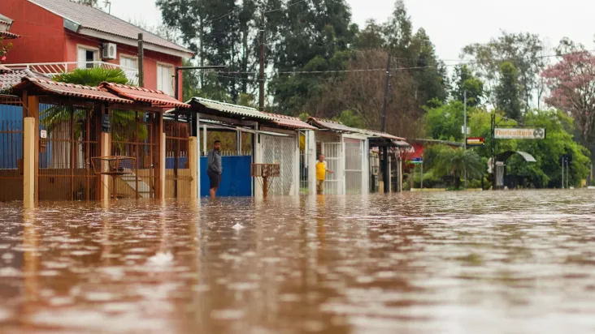
Cientistas relacionam as inundações a um “novo normal climático no RS”
Jornal Zero Hora, 07/09/2023
“Cinco pesquisadores de diferentes regiões do país ouvidos por GZH concordam que as mudanças climáticas – responsáveis pelo aquecimento da atmosfera e dos oceanos, inclusive nas proximidades da costa gaúcha, onde o mar está até 4ºC além do normal – fortaleceram a intensidade da chuvarada e seguirão multiplicando o risco de tragédias naturais”.

Slide 5
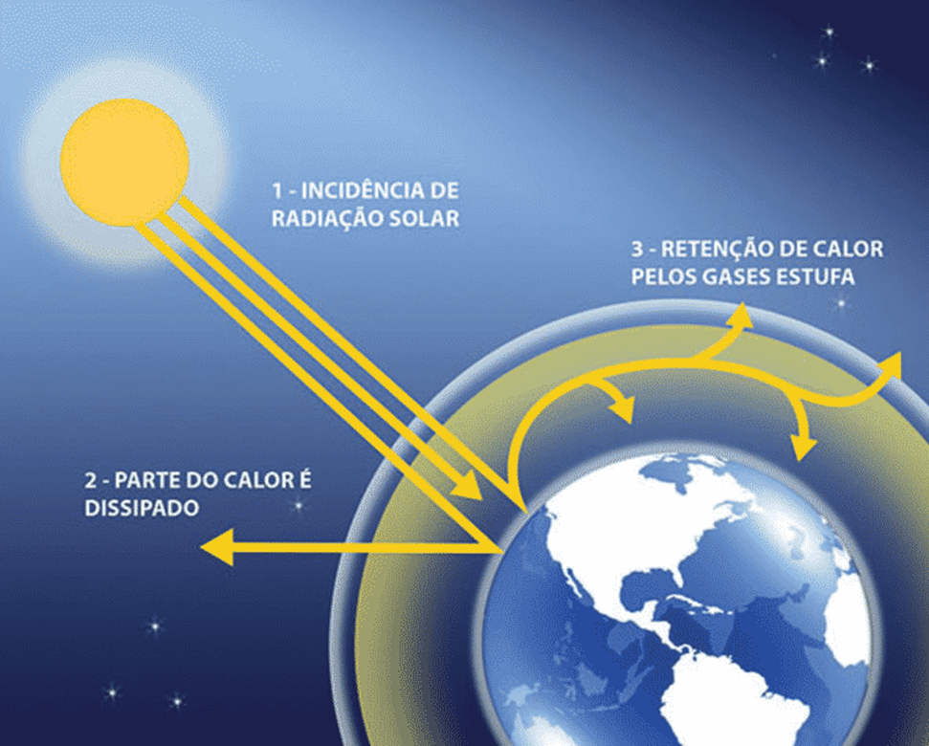
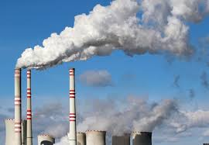
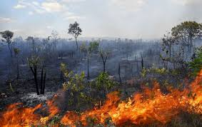
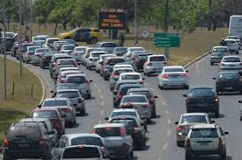
O que faz a Terra aquecer?
Gases de Efeito Estufa (GEE):
CO2, CH4, N2O, HCFCs, PFCs, N3F, SF6.

Slide 6
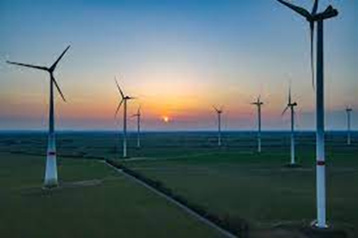
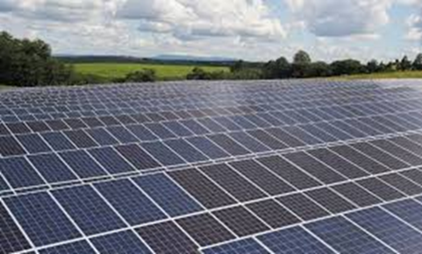
Pilares da Reestruturação do Mercado de Energia
Redução da dependência dos combustíveis fosseis visando descarbonização global e dos sistemas econômicos;
Aproveitamento do potencial das fontes renováveis, principalmente as intermitentes como eólica e solar.

Slide 7
USOS DO HIDROGÊNIO
Amplo uso como insumo de produção: indústria química, alimentícia, metalúrgica, semicondutores;
A crescente demanda energética mundial tem impulsionado pesquisas para viabilizar seu uso na produção de combustíveis sintéticos principalmente amoníaco (para navegação e geração de energia), querosene sintético para aviação, metano em redes de gás e eletricidade.
Segundo estimativas da IEA- Agência Internacional de Energia, em 2050, 30 % do hidrogênio produzido no mundo será utilizado como combustível e outros 17 % para gerar eletricidade.

Slide 8
O Hidrogênio não está disponível na atmosfera em seu estado gasoso.
Eletrólise, Reforma Catalítica, Gaseificação de Hidrocarbonetos ou Pirólise.
Os métodos mais utilizados comercialmente são a Reforma a vapor e a Eletrólise.
A Reforma consiste na produção de hidrogênio pela decomposição de combustíveis fósseis: vapor de metano (Hidrogênio Cinza) ou gaseificação do carvão (Hidrogênio Marrom)
Produtos: H2 + CO2. Esse método responde por 95% do hidrogênio produzido e consumido no mercado mundial. Estima-se uma geração de 870 milhões ton CO2/ano

Slide 9
ELETRÓLISE DA ÁGUA
Reação química de oxirredução provocada pela passagem de corrente elétrica contínua, na presença de um eletrólito, provocando a dissociação da molécula de água.
A partir dos estudos de Alessandro Volta e Humphry Davy (início séc.XIX), em 1869, o belga Zenobe Gramme desenvolveu a máquina de Gramme.
O problema dessa rota é a altíssima demanda de energia elétrica

Slide 10
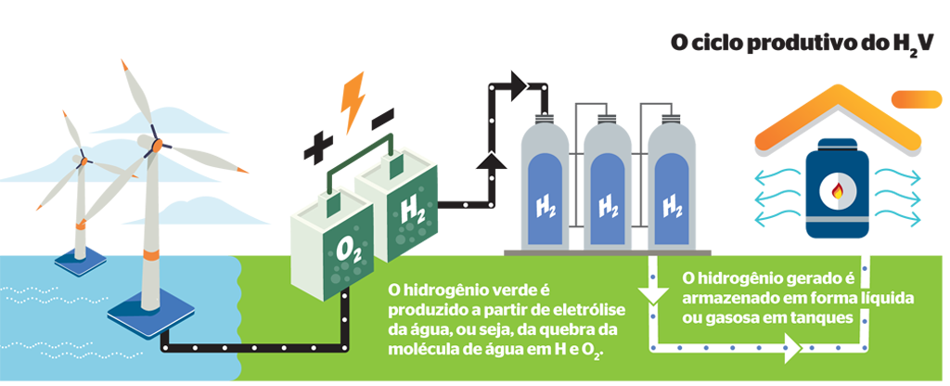
O que é o HIDROGÊNIO VERDE?
O hidrogênio verde é um gás produzido por meio da eletrólise da água, promovida pela passagem de uma corrente elétrica obtida a partir da energia elétrica proveniente de fontes renováveis e, portanto, livre de emissões de GEE.

Slide 11
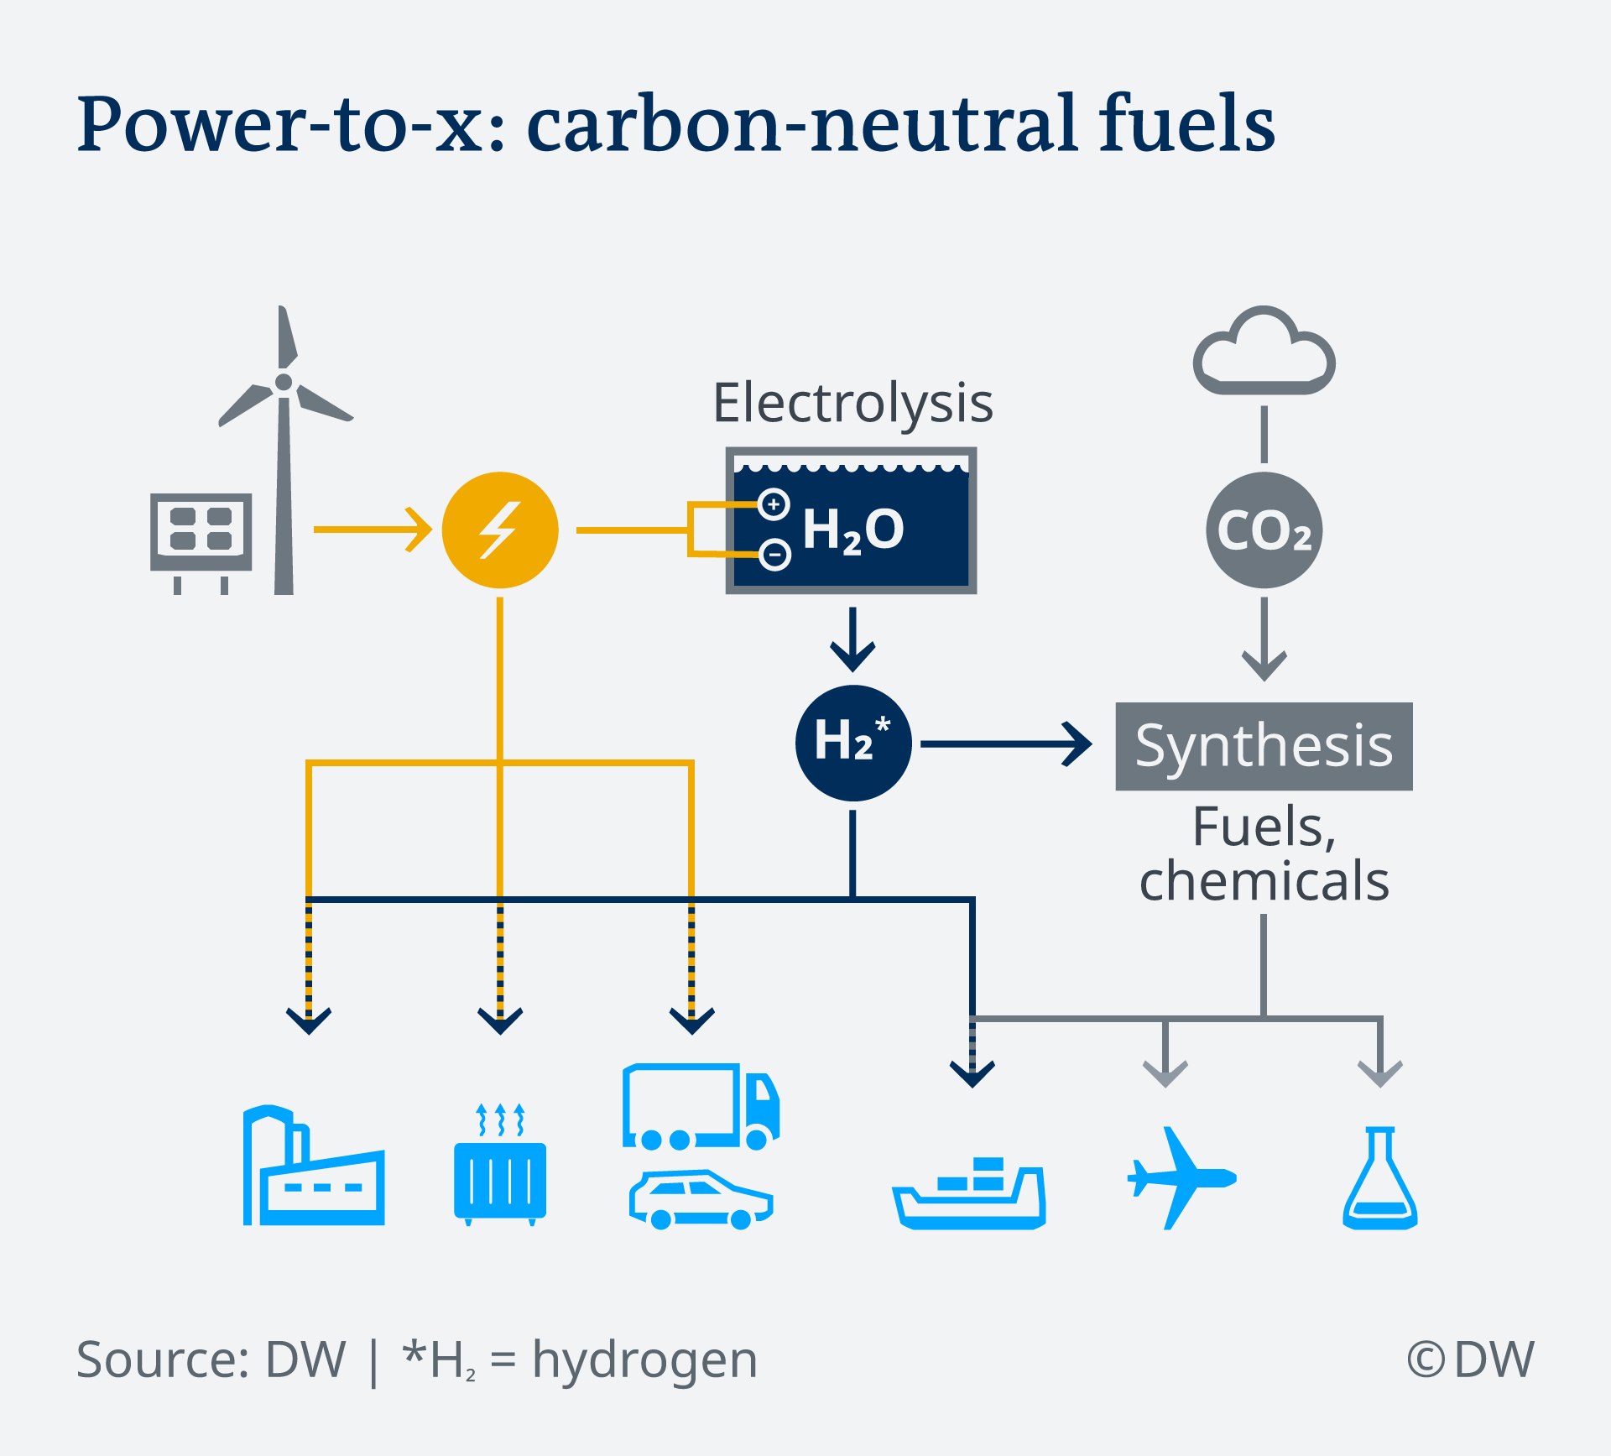
POWER to- X (PtX)
Processo de conversão de energia elétrica (power) para um outro vetor energético (X).
O HIDROGÊNIO obtido a partir da eletrólise da água é a base para a produção de combustíveis sintéticos.

Slide 12
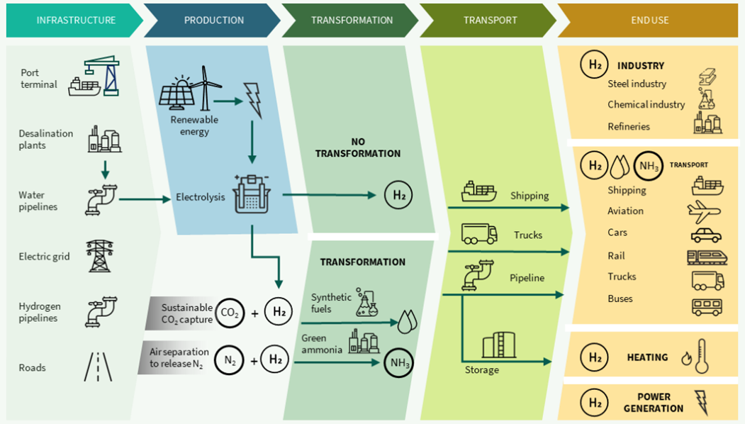
PtX é uma solução para armazenar e transportar a eletricidade convertida em hidrogênio para diversas regiões desprovidas de
suprimento de fontes de energia renovável intermitente.

Slide 13
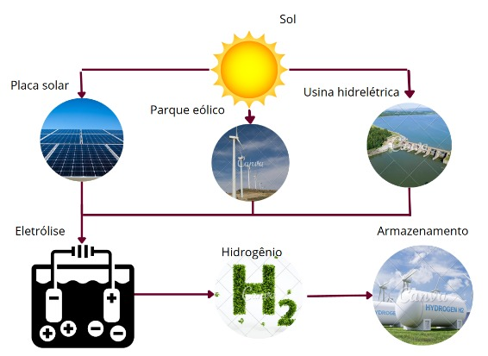
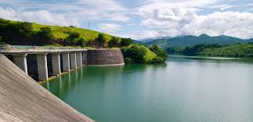
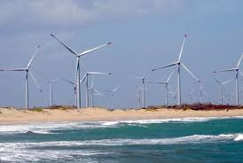
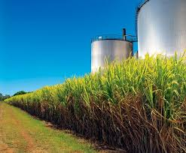
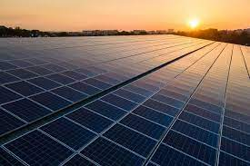
Oportunidades para o Brasil
.

Slide 14
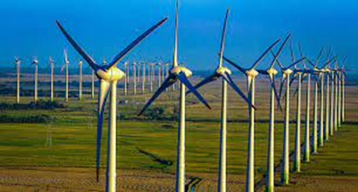
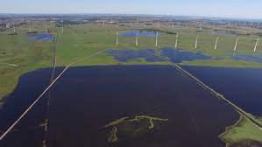
Oportunidades para o Rio Grande do Sul
Segundo o Atlas Eólico gaúcho, a capacidade eólica para ventos em terra firme (onshore), é de 102,8 Gigawatts (GW), e mais 114,2 GW em alto-mar (offshore). Atualmente, o Estado produz 5% dessa capacidade (SEMA-RS)
Há no Estado, cerca de 61 projetos onshore, em 31 municípios, os quais somam 15,5 GW e projetam investimentos de R$ 90 bilhões.
No litoral gaúcho, existem 22 projetos eólicos offshore, que somam 56,7GW, com investimentos previstos em torno de R$750 bilhões.
(Fonte: SEMA-RS)

Slide 15
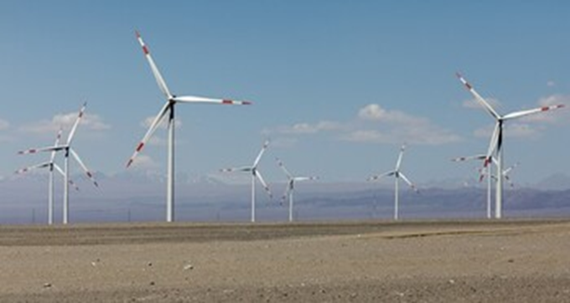
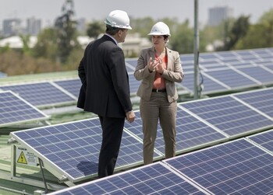
Brasil tem imenso potencial e precisa de marco legal, estrutura e capacitação
Projeto de Lei 1878/22
Cria a Política que regula a produção e usos para fins energéticos do Hidrogênio Verde.
O Projeto de Lei 2308/23
Visa incorporar o hidrogênio verde e o hidrogênio combustível à Política Energética Nacional.

Slide 16
RS aposta no hidrogênio verde como combustível do futuro
“Em solenidade realizada dia 16/02/2023, para divulgar as estratégias que serão adotadas a fim de desenvolver a cadeia de hidrogênio verde no Estado, o governador Eduardo Leite afirmou que uma das metas da gestão é fazer do Rio Grande do Sul um local destacado para esses investimentos”
https://estado.rs.gov.br/rs-aposta-no-hidrogenio-verde-como-combustivel-do-futuro

